Slide 1
Дидактическая игра "Разноцветная посуда"

Slide 2
Данная игра будет полезна детям дошкольного возраста, воспитателям, логопедам дошкольных учреждений и родителям. Игра многофункциональная, поэтому использовать её можно в нескольких вариантах.
Цели игры: Развитие мелкой моторики, знакомство с цветом.
Задачи:
Образовательные:
Развивать мелкую моторику рук.
Учить детей различать, соотносить и называть основные цвета: красный, жёлтый, зелёный и синий.
Совершенствовать умения накладывать силуэт на контур. Формировать пространственные представления (внизу, вверху, справа, слева).
Закрепить название посуды.
Коррекционно-развивающие:
Познакомить детей с обобщающим словом "посуда"
Учить согласовывать прилагательные с существительными (красная чашка).
Развивать слуховое и зрительное внимание.
Воспитательные:
Воспитывать активность и самостоятельность на занятии; дружеские взаимоотношения между детьми.

Slide 3
Игровое оборудование:
Игра изготовлена из плотного картона с изображением контура посуды разного цвета и плоскостные силуэты посуды из разноцветного картона, чайные пары разного цвета (подбери пару), разрезные картинки посуды.
Варианты игр:
«Разложи посуду по цветам»
Ход игры: Педагог предлагает рассмотреть и назвать силуэты посуды, её цвет. Наложить силуэты на соответствующий цветовой контур.
"Найди посуду по названию"
Ход игры: Предложить детям из нескольких силуэтов посуды, выбрать и правильно наложить на игровые поля, те силуэты, которые называет педагог. Например (найди только кастрюли, назови какого они цвета) и так далее.
"Вверху, внизу, справа, слева"
Ход игры: Педагог предлагает выбрать и наложить на цветовое поле, те силуэты посуды, которые находятся вверху. Например (красная чашка, синяя тарелка) и так далее.
«Собери посуду»
Ход игры: Педагог предлагает сложить посуду из элементов, сопоставить большую и маленькую и соответствующие детали.
«Найди пару»
Ход игры: Педагог предлагает подобрать к блюдцу- чашку, подобрав подходящую по цвету, образовав чайную пару.

Slide 4
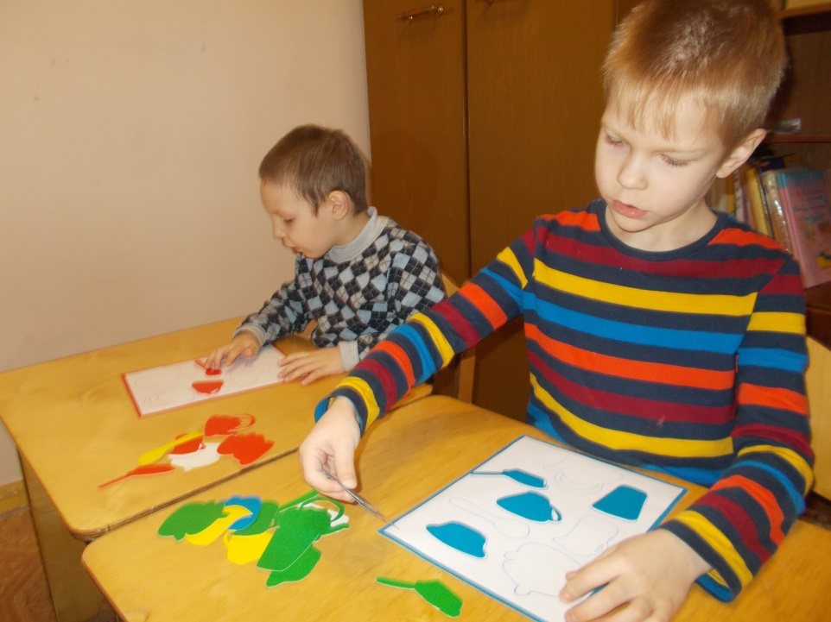
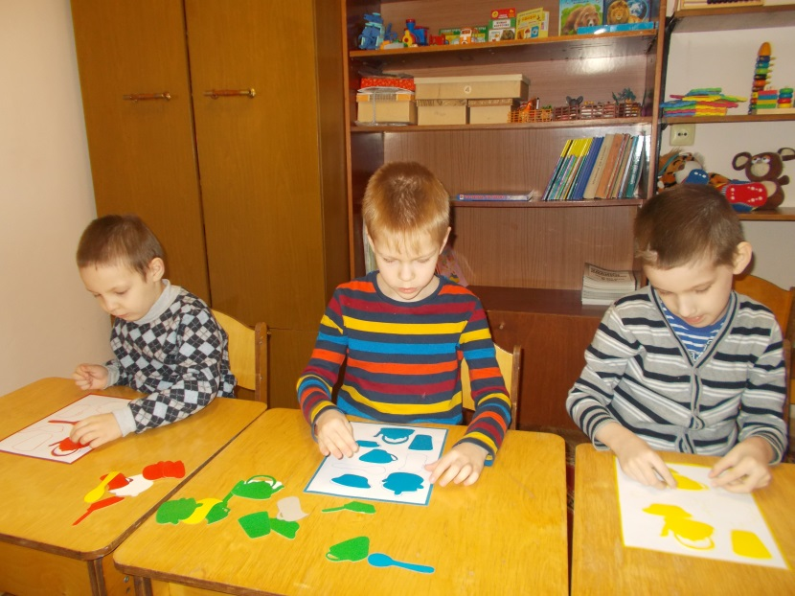
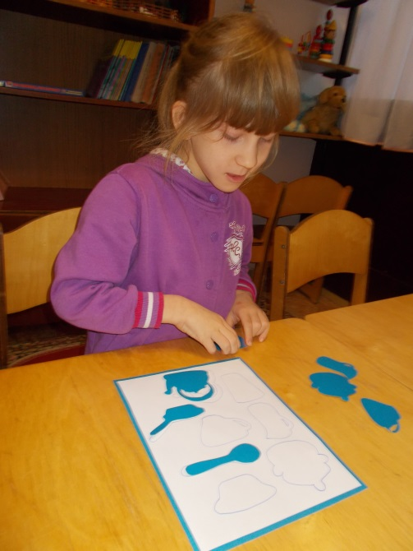
Разложи посуду по цветам»

Slide 5
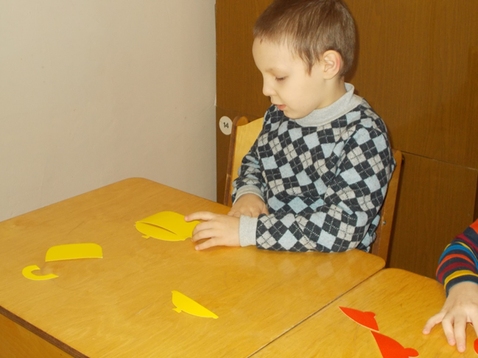
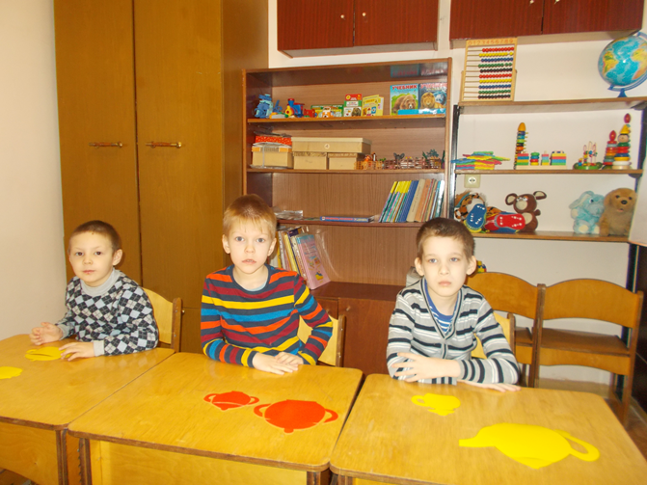
Собери посуду

Slide 6
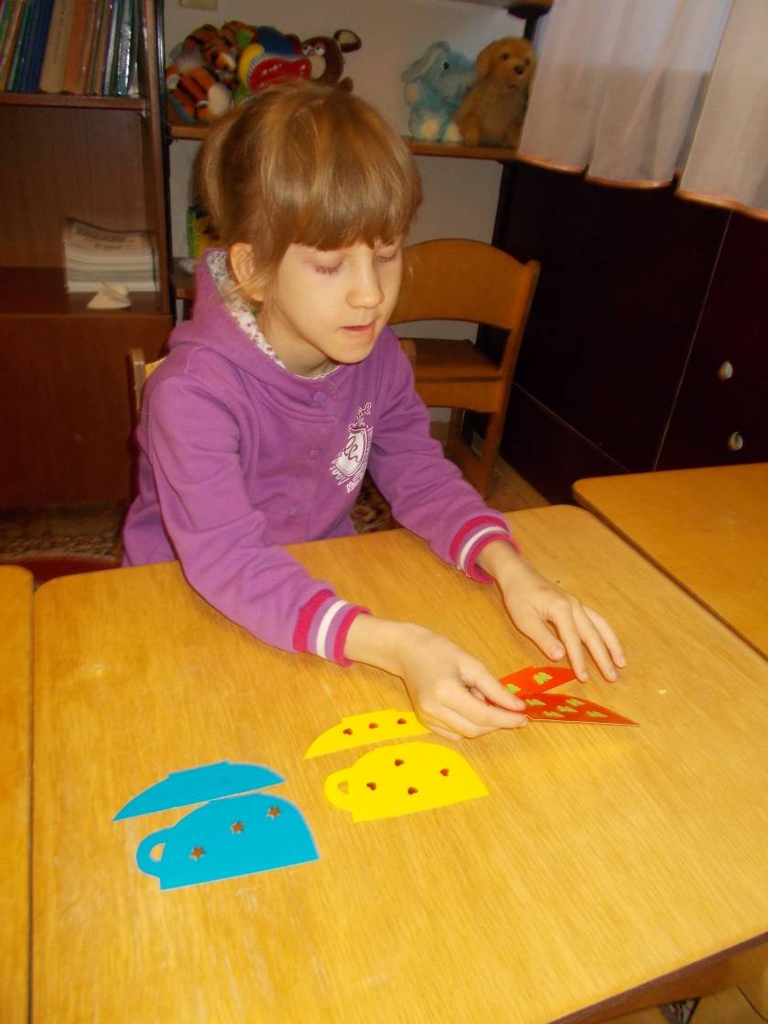
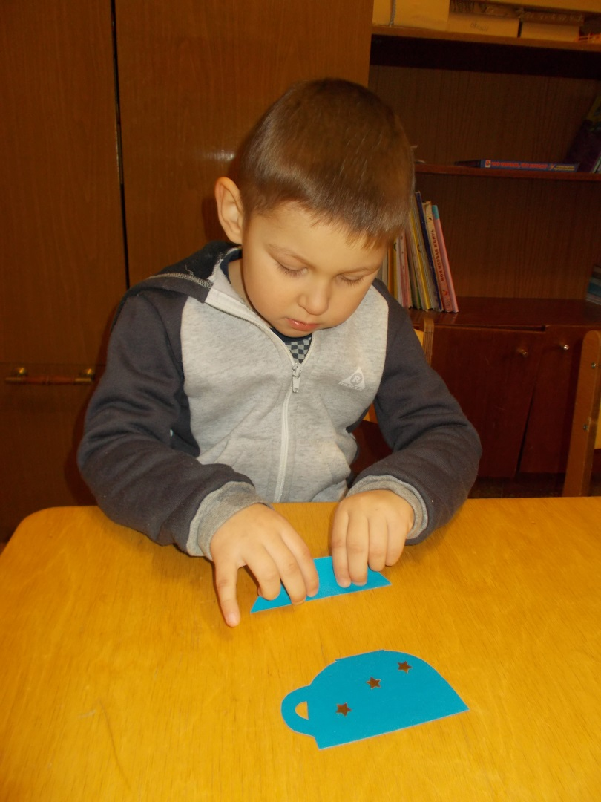
«Найди пару»

